Slide 1
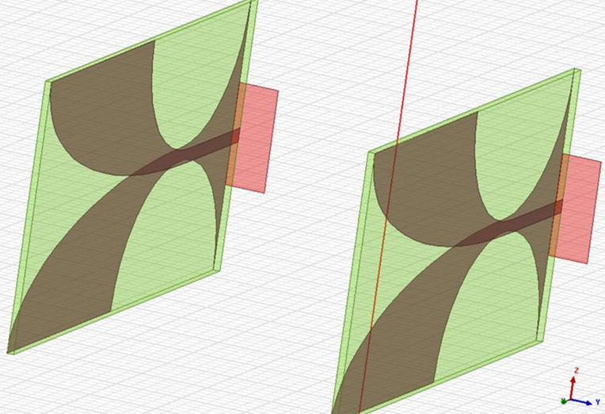

偏波の
向き

Slide 2
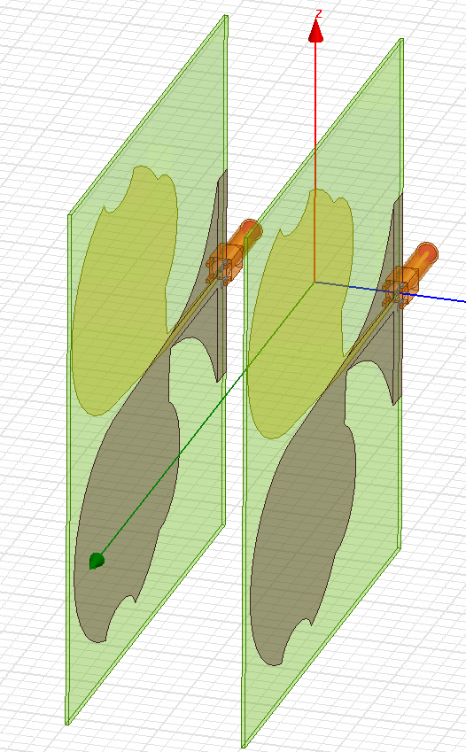


偏波の向き

Slide 3

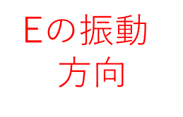
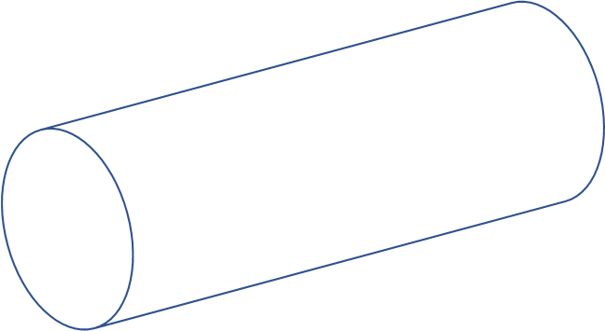

強い反射
弱い反射
Eの振動
方向

Slide 4
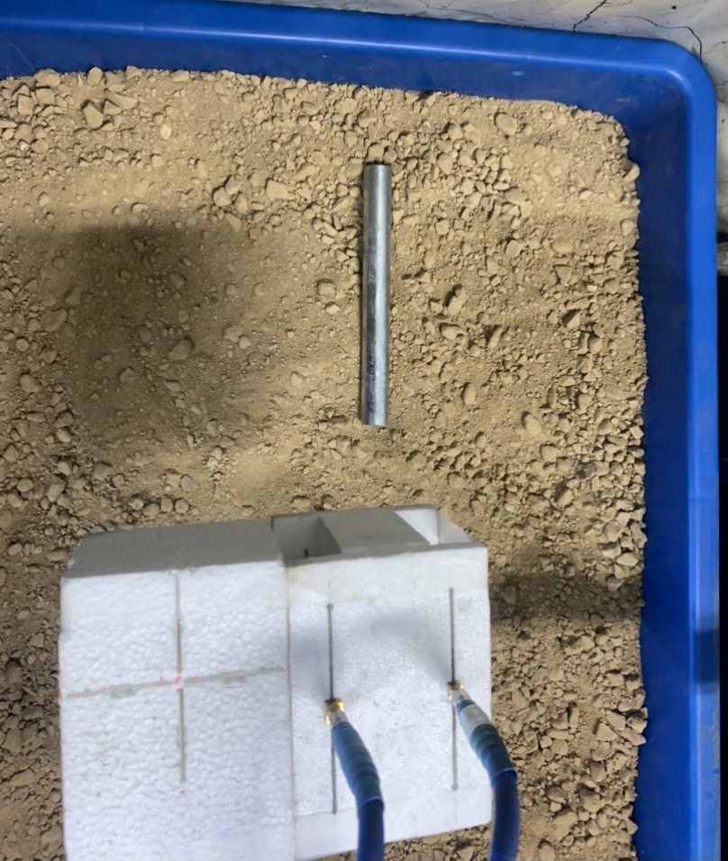


y軸
(0,0)
10cm
x軸

